Slide 1

<필수 가입조건>
*필독
보리님이 그린 초상화가 있나요?

Slide 2
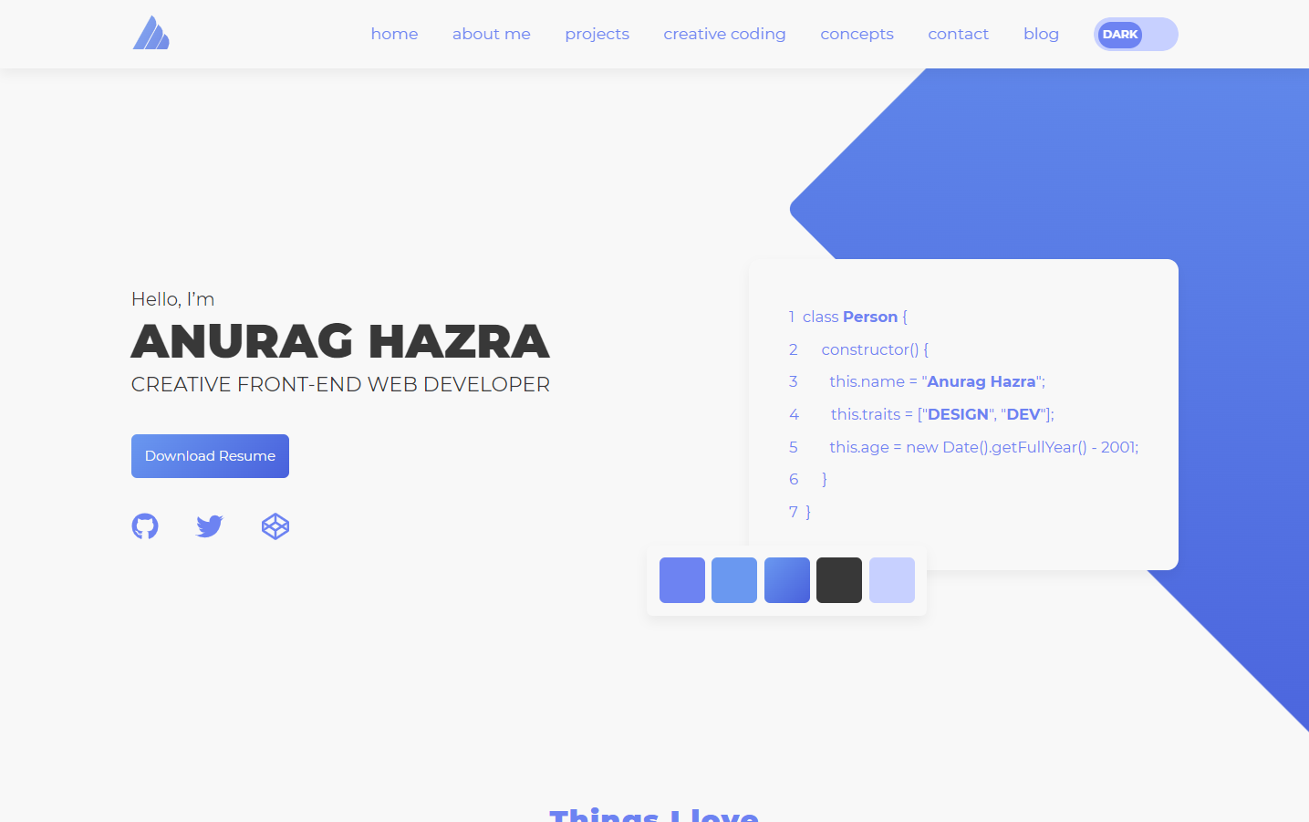
버튼
Span>span
혹은 뒷배경을 가상요소로..?
----
토글형식으로 left=0 -> left = 5px 이런식으로
Nav > span*2
Span> (li>a)*8
Flex
혹은
Nav>span*2
Span1-logo
Span2 >ul>li *8
grid-template-columns: repeat(8, 1fr);
header
main
Article-introduce
Article
sub-introduce
flex
P
Strong
p
img
Pdf 파일도 받아가세욤
Header > nav
Main >
배경(옆으로 회전된 사각형)
스크롤을 하면 사각형이 이동하는 반응
Section1 > article *2
Sprite or svg
Ul > li*5 (flex)

Slide 3
Tailwind.css -> 이력서 할때 해리포터 마법사 처럼
꾸며서 이력서 페이지 작성해서
Copepen에 올리기

Slide 4

Section .sec-mySkillset
h3
div.con-mySkillset
Sprite img 사용하기
Section > div*2
div(1) img-background-mySkill -> pc 화면의 백그라운드 이미지 모바일에서는 display: none;
div(2) div.con-mySkillset
Div > h3,ul.list-slill
Ul.list-skill >li*4
H2, h3등 html을 적용한 것에 대해서 이유들을 정리해서 여기에 계속 업로드 하자

Slide 5
Section
Just for Fun
Section.sec-justforFun
> h3
h3
codepen
Article.con-${name}
div.codepen-${name}(div안에 codpen 링크 삽입)
+ h4
+ p.desc_${name}
+ ul>(li.a)*2
Article
div.codpen
h4
name
p.desc
describe
Ul>(li.a)*2
Live demo
github
Article
div.codpen
codepen
h4
p.desc
name
Ul>(li.a)*2
describe
Live demo
github

Slide 6
Just for Fun
name
codepen
describe
Live demo
github

Slide 7
Just for Fun
codepen
codepen
Live demo
github
Live demo
github
name
name
describe
describe

Slide 8
Just for Fun
Ul>li>aricle*3
codepen
Ul white-space: nowrap;
Li width: 100%
White-space는 text에 적용하도록!
ul > flex
ul> overflow : hidden
Live demo
github
name
describe

Slide 9
portfolio
h3
Ul>(li>article)*3
Ul 300vw -> 클릭시 translate(-100vw)
view
ul > flex
ul> overflow : hidden
div
Li width: 100%
Section.sec-portfolio > h3 + ul
ul> li. List-portfolio> article.art-portfolio
article > div.video-portfolio
+ h4.name-portfolio
+ p.desc-portfolio
+ ul.list-link>li*2>a
(div.con-link>a*2)
article > div.video-portfolio > video
article > div.img-portfolio > img
article > footer > ul.list-circle >li*3
article > footer > div*3
name
h4
describe
p
Live demo
github
Ul>li>a
Div>a
footer보다는
div –controller
Radio버튼
OR
OR

